Slide 1
Анимация «Наступление Нового года»
Выполнила Таратухина Софья Сергеевна
ученица: 4 Г класса, МБОУ СОШ №57 г. Иркутска
2018

Slide 2

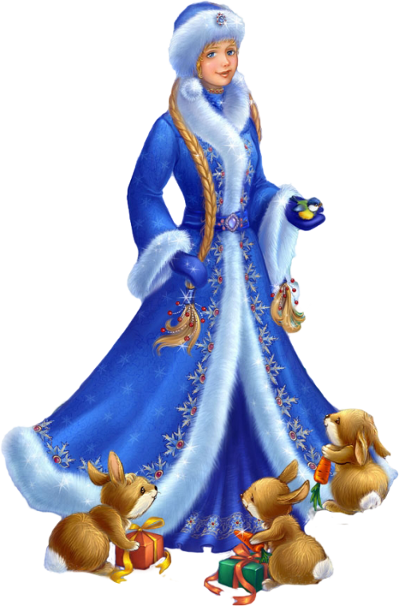
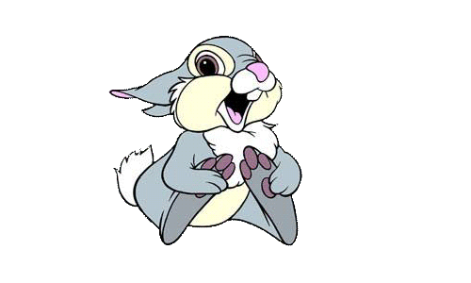

Slide 3
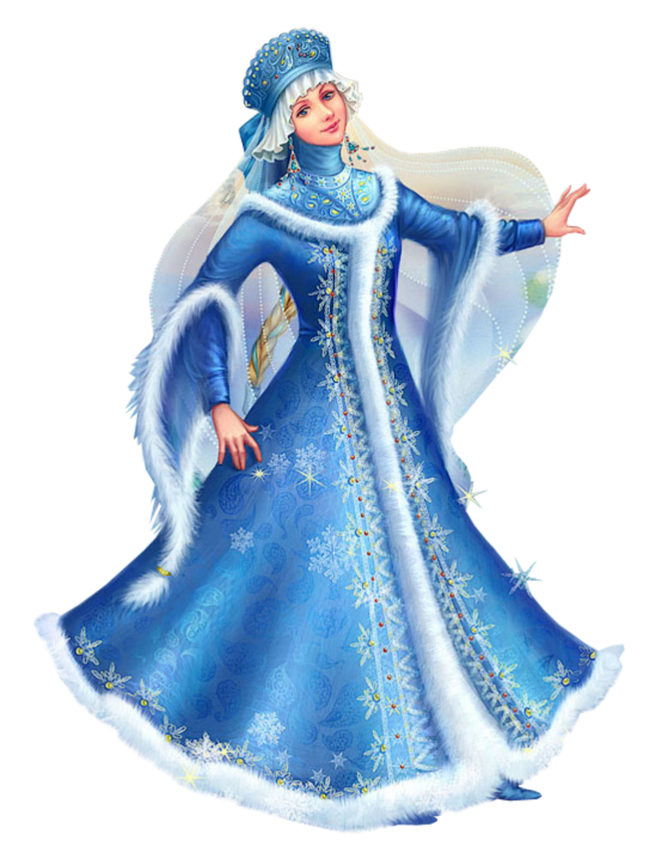

Slide 4
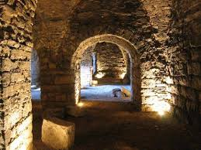
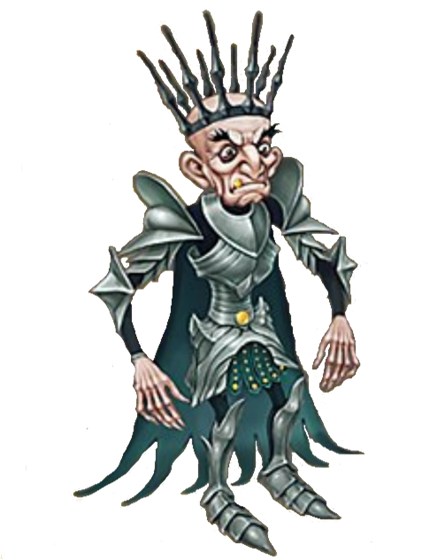

Slide 5


Slide 7
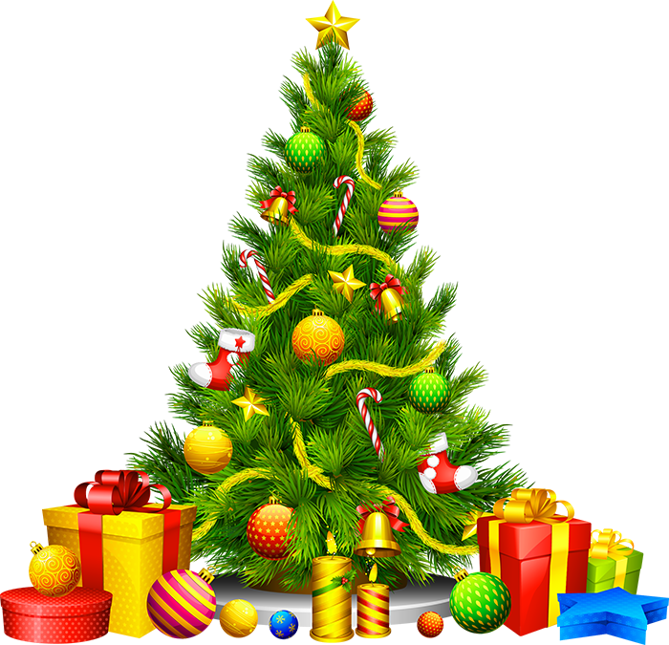
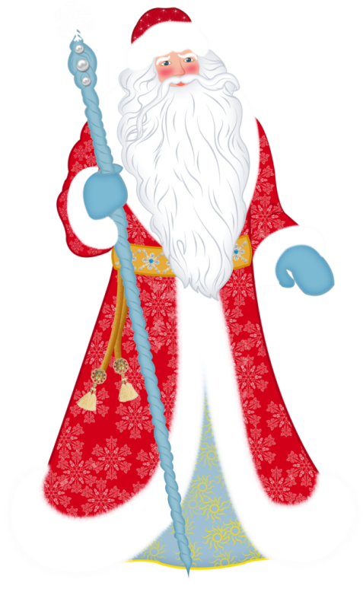

Slide 8
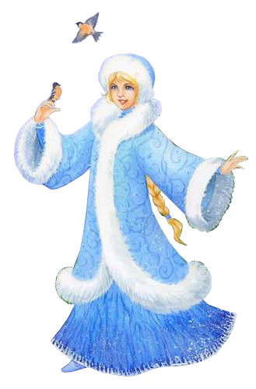

Slide 9
Конец!

